Slide 1

모두를 위한 화장품 성분 분석 웹사이트
BMW
BEAUTY MAN & WOMAN

Slide 2



CONTENTS
프로젝트 소개
업무 분담
개발환경
프로젝트 제공기능
시스템 프로세스
ERD
주요화면
일정표


➔

Slide 3
1. 프로젝트 소개
화장품 시장의 활성화
BUT 제대로 된 정보 찾기 힘듦
합리적인 소비를 원하는 소비자 증가
배경
실제 사용자의 후기를 통한 다양한 시각에서 제품 평가
화장품 성분을 등급별로 체크하여 좋은 성분의 화장품을 원하는 소비자를 위한 정보 제공
성분별/카테고리별 검색을 통해 원하는 제품을 쉽게 찾을 수 있도록 함.
계획

Slide 4
2. 업무 분담
서동범
이충수
정재연
김동욱
팀장
게시판,사진(등록,수정,삭제,검색) 및 통합
게시판,사진(등록, 수정, 삭제,) 및 통합
카테고리,리뷰,댓글(등록,수정,삭제,검색)및 통합
관리자(회원 검색 ,등급조정 및 관리)
노윤선
김인선
홍원규
김지우
제품카테고리(등록,수정,삭제)
제품/성분(등록,수정,삭제,검색) 및 디자인
회원(회원 가입,회원정보수정, 회원탈퇴) 및 통합
회원(아이디/비밀번호 찾기, 로그인) 및 디자인

Slide 5









3. 개발환경

Slide 6
4. 프로젝트 제공기능
분류 | 기능 | 상세내용
회원관리 | 회원가입 회원탈퇴 로그인 로그아웃 아이디 찾기 비밀번호 찾기 마이페이지 | -사용자로부터 입력받는 정보 : ID, PW, 이름, 전화번호, 주소, EMAIL, 질문, 답변 -탈퇴시 필요한 정보: 회원 PW -아이디찾기 : 회원가입시 작성한 질문과 답변으로 찾기 -비밀번호 찾기 :아이디, 질문, 답변으로 찾기 -마이페이지: 내가 쓴 리뷰, 댓글, 스크랩 확인기능, 회원정보수정 기능
검색 | 제품리스트 검색 | 제품리스트 페이지에서 제품 검색 가능
게시판 | 작성 수정 삭제 | 자유게시판, 정보게시판, Q&A 카테고리 제공

Slide 7
4. 프로젝트 제공기능
분류 | 기능 | 상세내용
제품 | 리뷰 성분 | -제품정보 하단에 리뷰 테이블 제공 -제품정보로 제공
웹진 | 웹진 등록/수정/삭제 | -뷰티관련 정보 제공
관리자 | 제품 등록/수정/삭제 성분 등록/수정/삭제 카테고리 등록/수정/삭제 게시판 등록/수정/삭제 가입승인 | -게시판에 대한 전반적인 관리기능 -제품, 성분 페이지 관리기능 카테고리 관리기능 회원가입 요청시 승인 기능

Slide 8
5. 시스템 프로세스
회원
검색
제품
마이페이지
회원가입 / 탈퇴
아이디/비번찾기
마이페이지
-사용자: 제품명 검색
-관리자: 제품, 성분 검색
카테고리별 보기
평점순, 이름순
추천순, 등록순 보기
회원정보수정
즐겨찾기
활동내역
관리자
게시판
랭킹
회원 기능
제품 등록/수정/삭제
성분 등록/수정/삭제
카테고리 등록/수정/삭제
가입승인
게시판 관리
게시글 등록
게시글 수정
게시글 삭제
메인페이지 TOP8
제품테이블에서
평점순으로 보기
관리자 기능

Slide 9
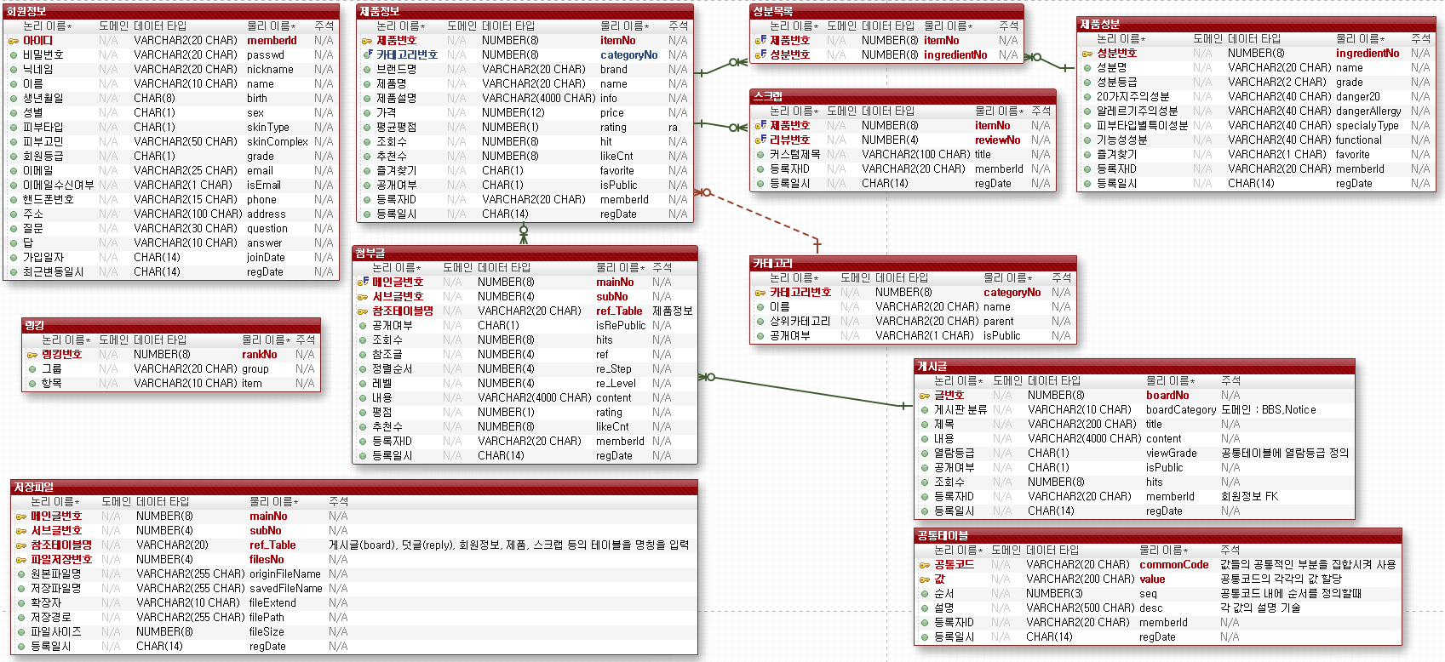
6. ERD

Slide 10
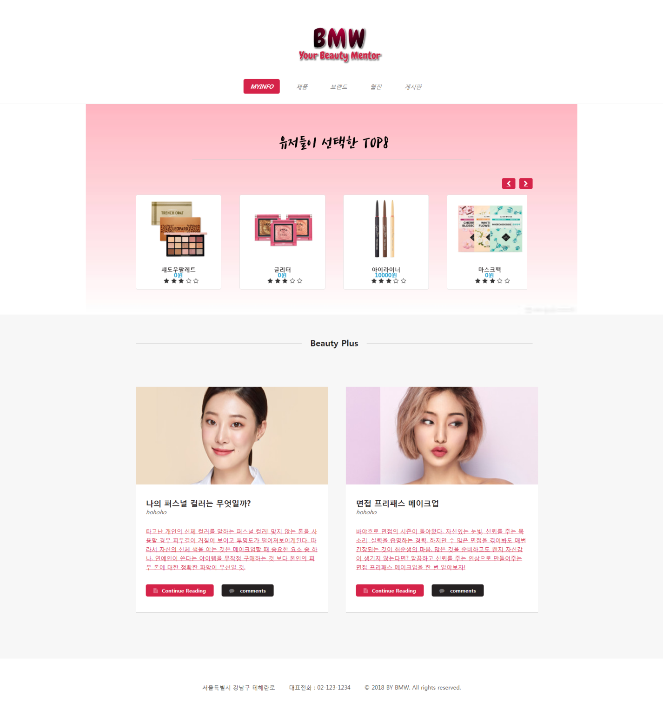
8. 구현화면
MAINPAGE

Slide 11
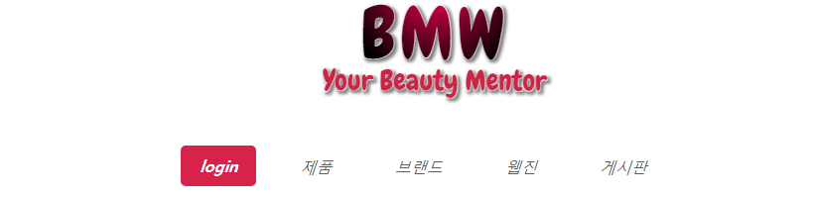
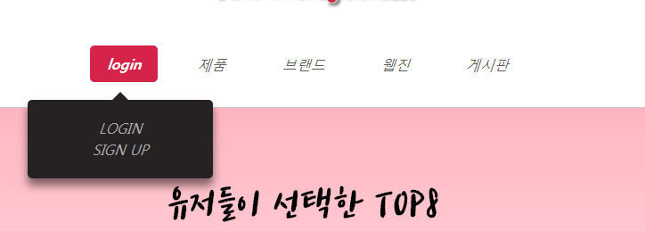
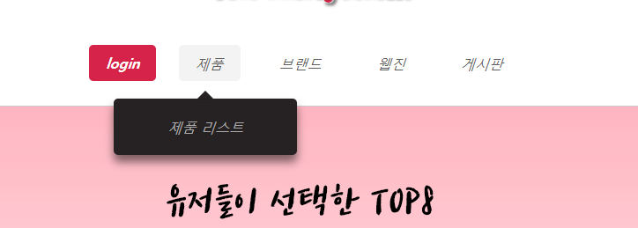
8. 구현화면
Login 하지 않은 상단바
NAVIGATION

Slide 12
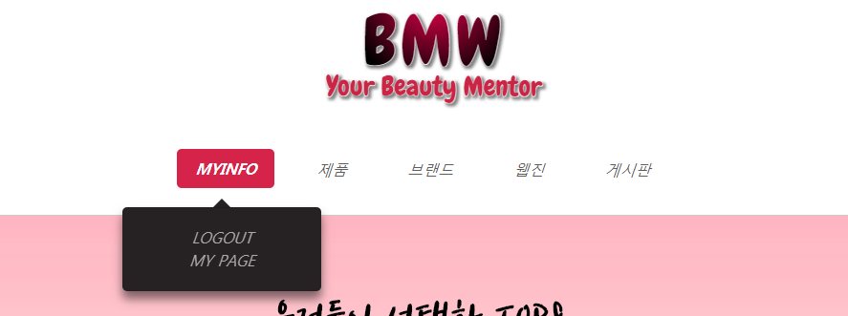
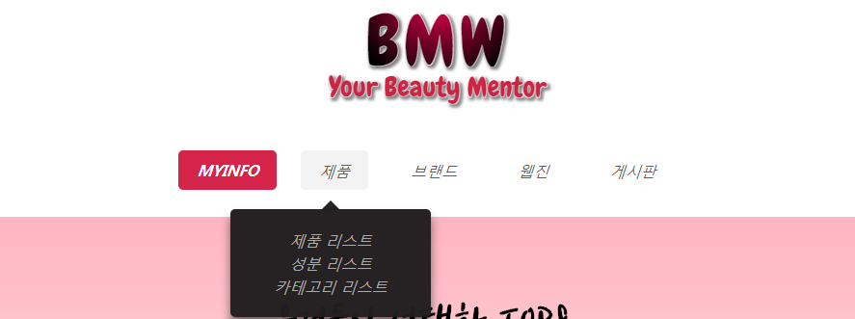
8. 구현화면
관리자로 Login한 상단바
NAVIGATION

Slide 13
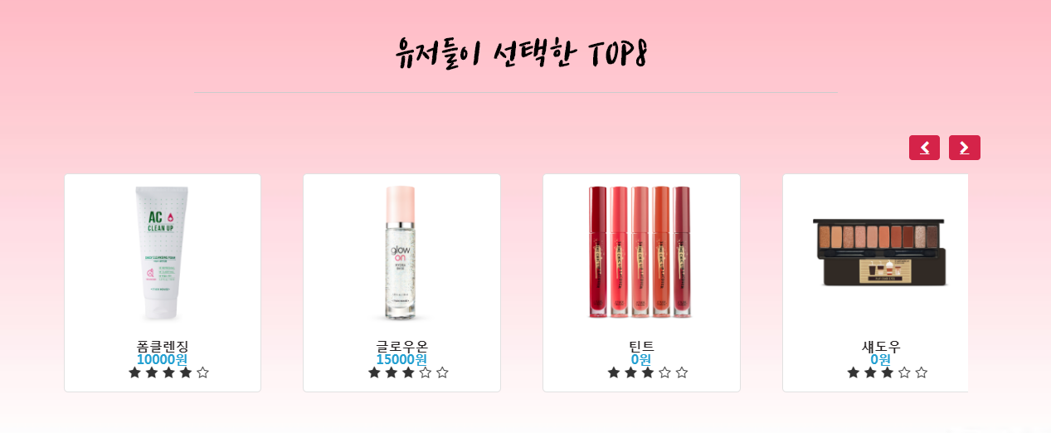
8. 구현화면
MAIN
별점이 높은 순으로 정렬
제품의 정보를 가져옴

Slide 14
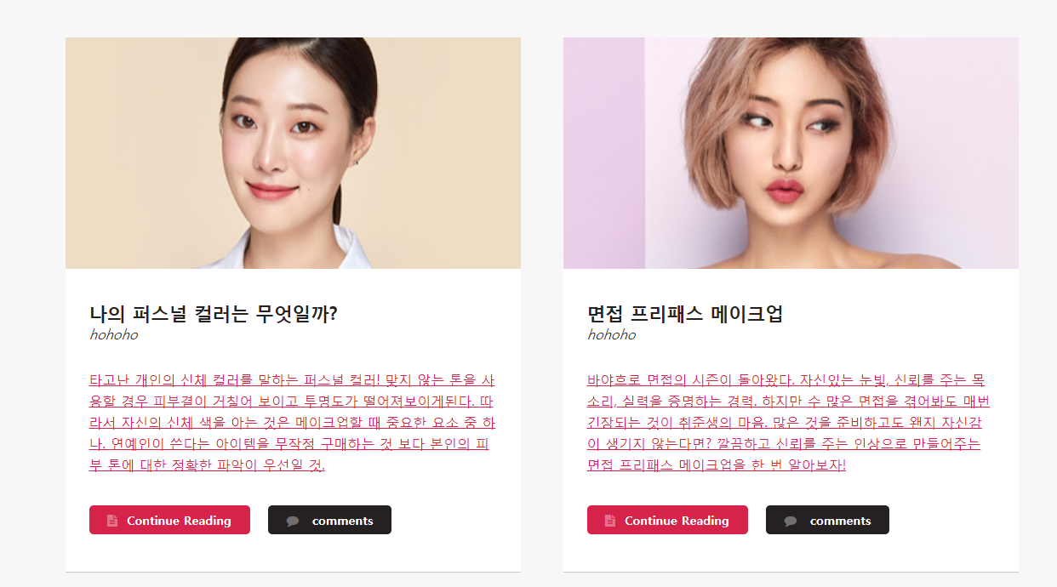
8. 구현화면
MAIN
웹진 최신 글을 메인에 보여줌

Slide 15
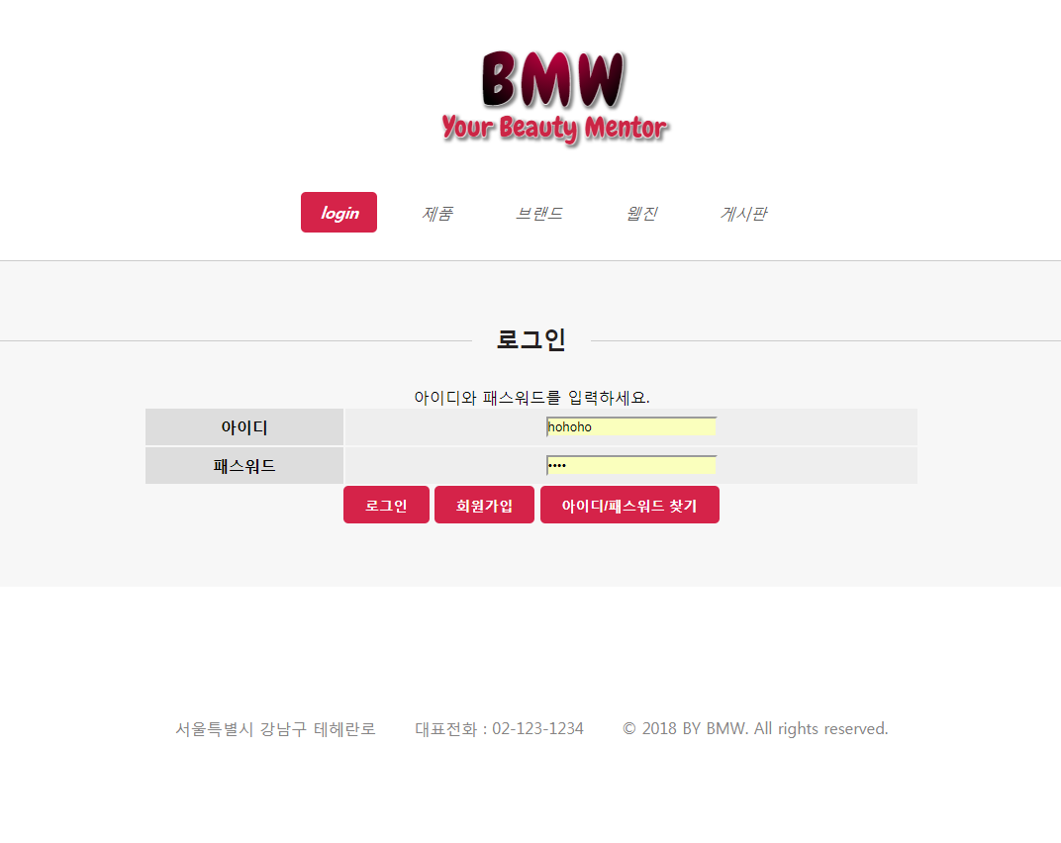
9. 구현화면
LOGIN

Slide 16
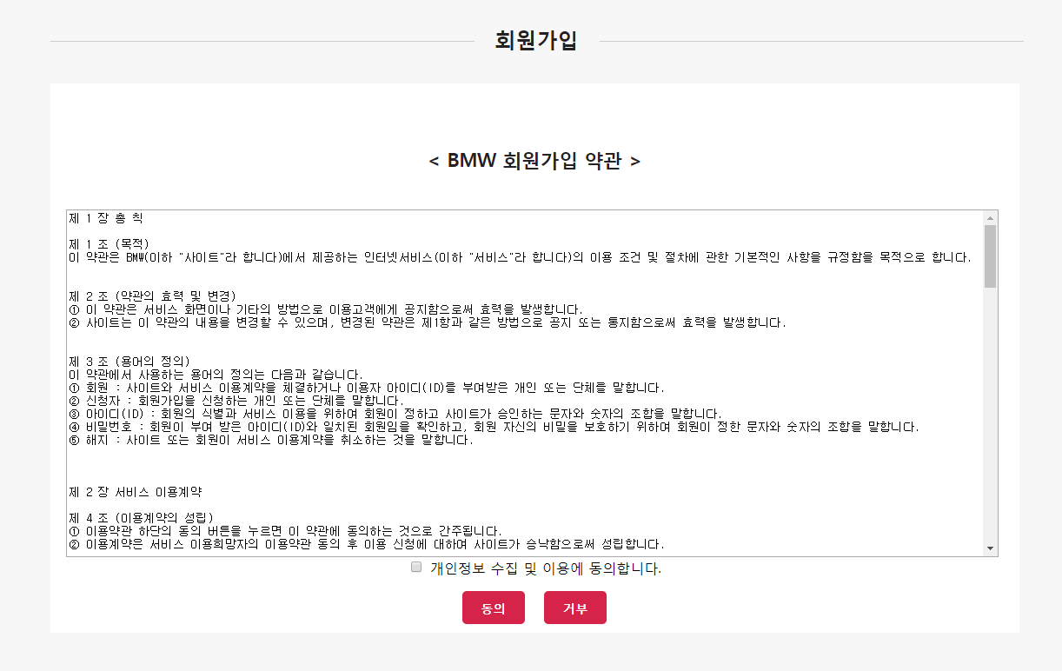
9. 구현화면
JOIN

Slide 17
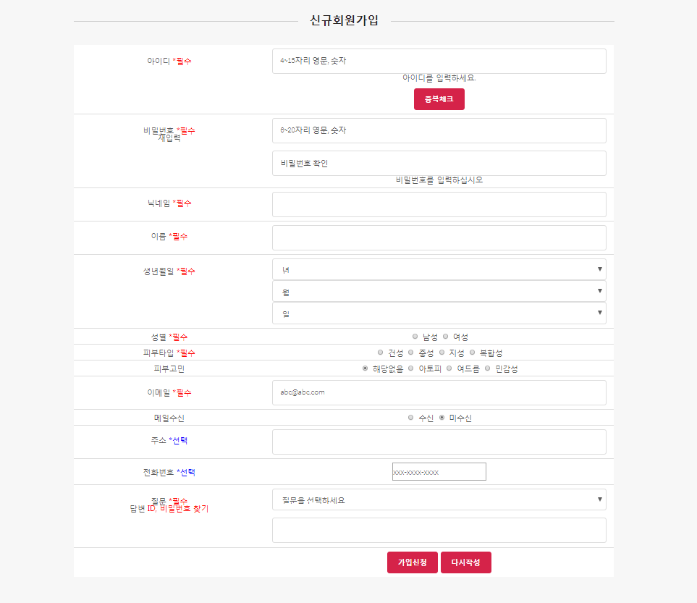
9. 구현화면
JOIN

Slide 18
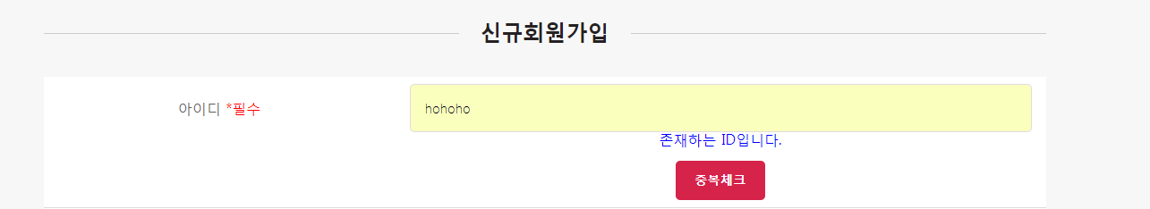
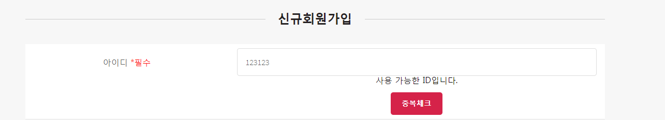
9. 구현화면
JOIN

Slide 19
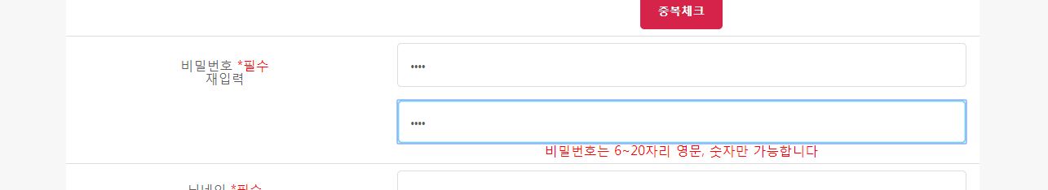

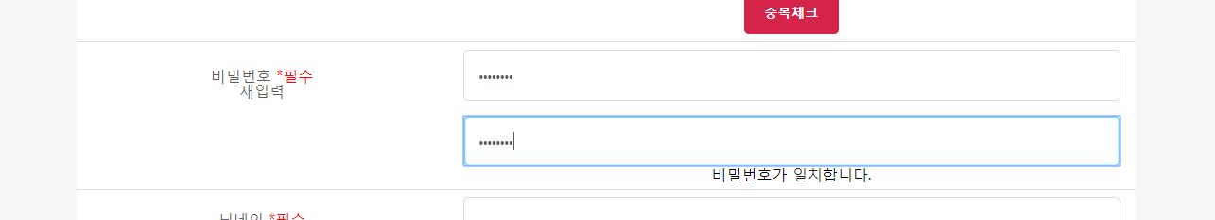
9. 구현화면
JOIN

Slide 20
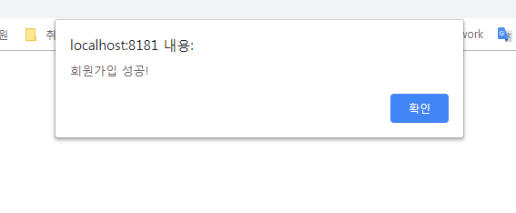
9. 구현화면
JOIN

Slide 21
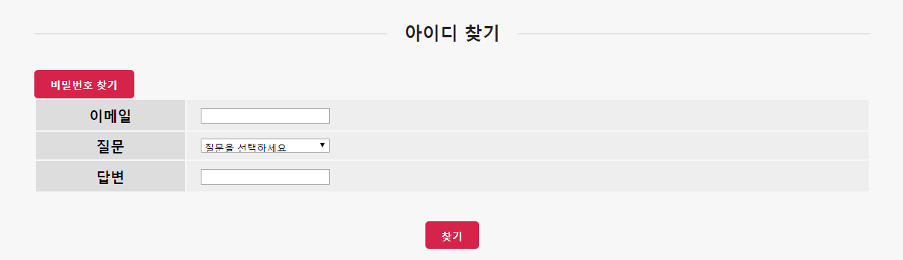
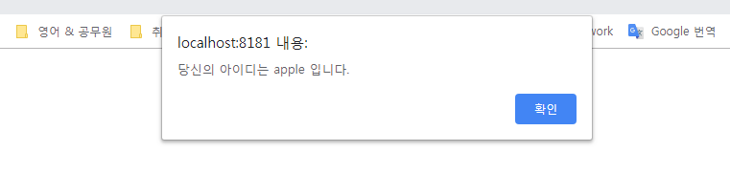
9. 구현화면
FIND ID/PW

Slide 22
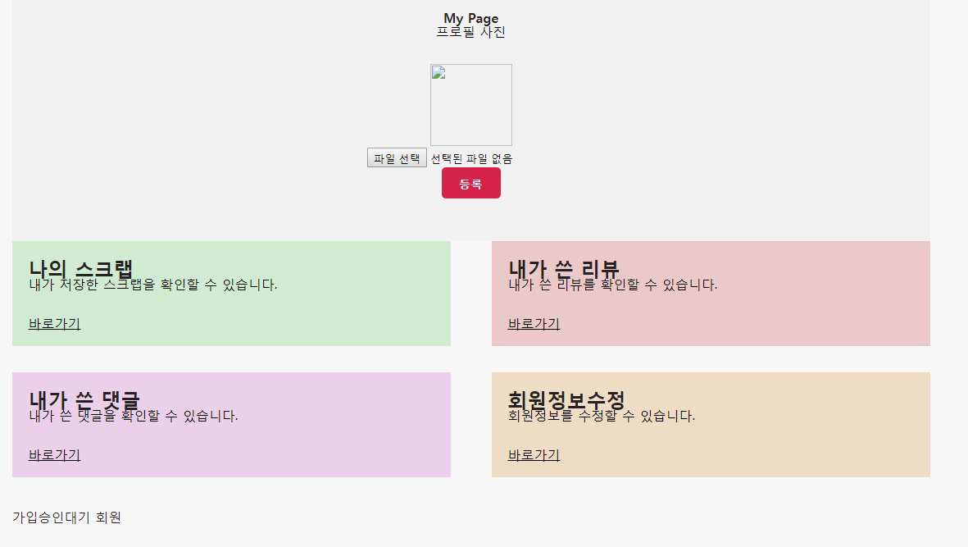
10. 구현화면
MY PAGE
프로필 사진 적용X

Slide 23
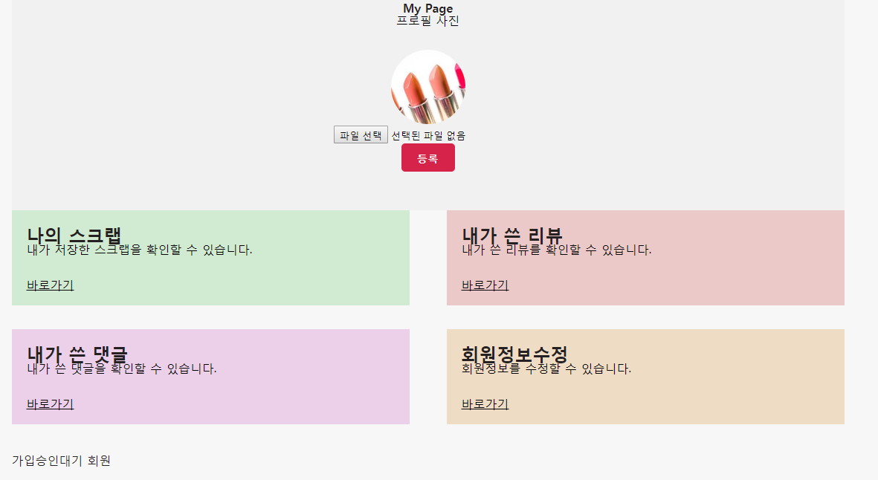
10. 구현화면
MY PAGE
프로필 사진 적용

Slide 24
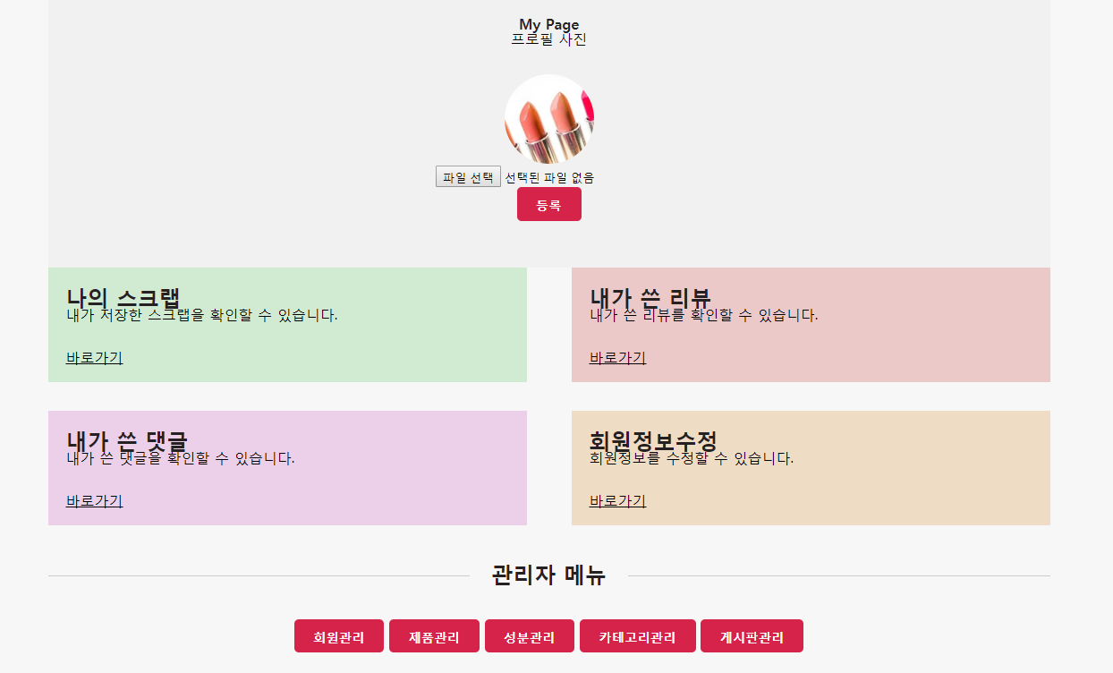
10. 구현화면
MY PAGE
관리자의 my page

Slide 25
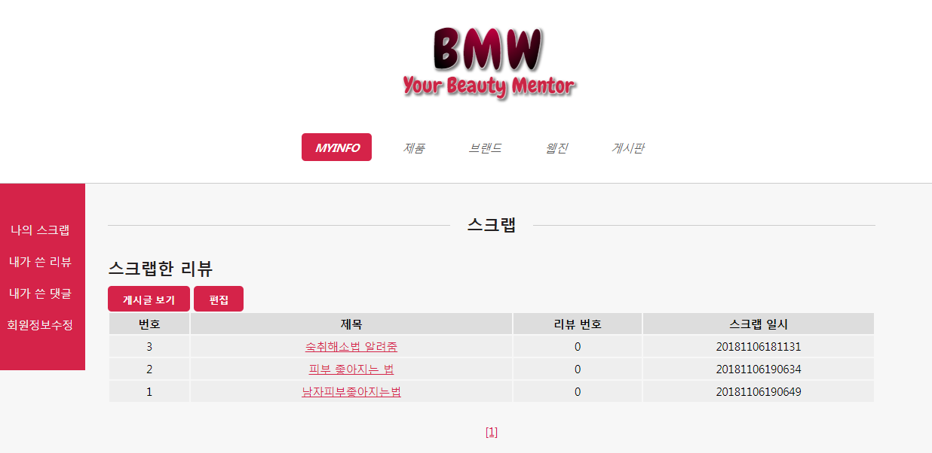
10. 구현화면
MY PAGE _ SCRAP

Slide 26
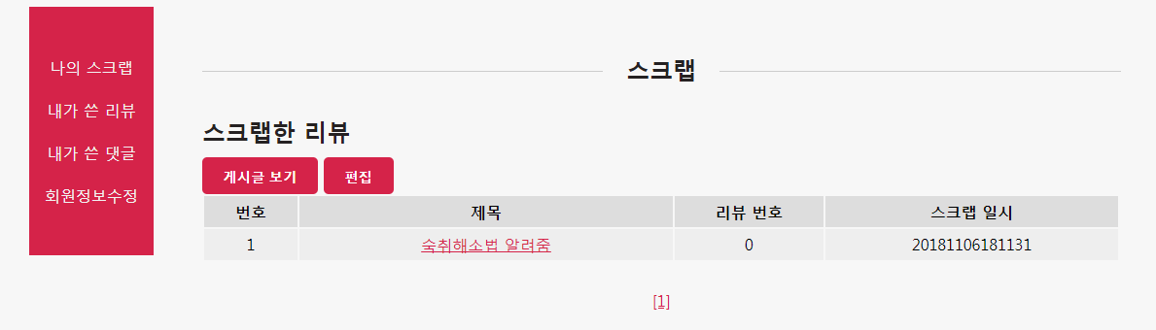
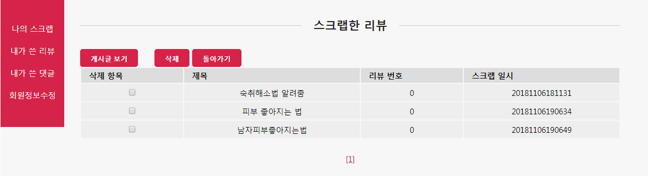
10. 구현화면
MY PAGE _ SCRAP

Slide 27
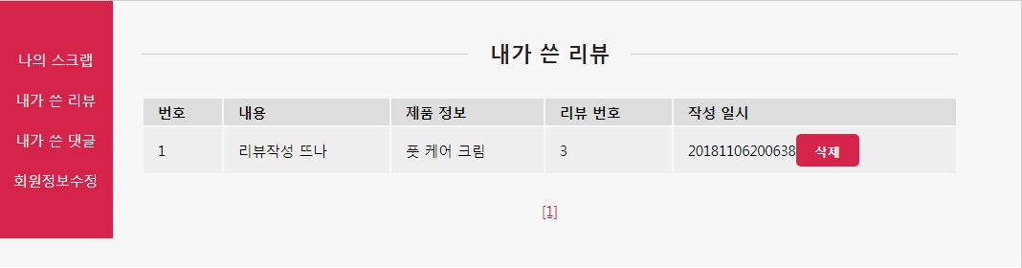
10. 구현화면
MY PAGE _ MY REVIEW

Slide 28
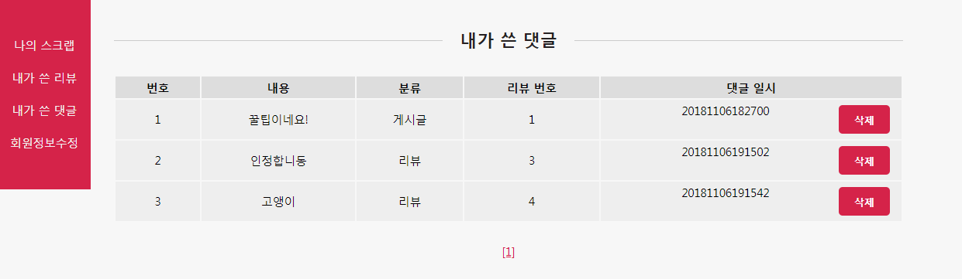
10. 구현화면
MY PAGE _ MY COMMENTS

Slide 29
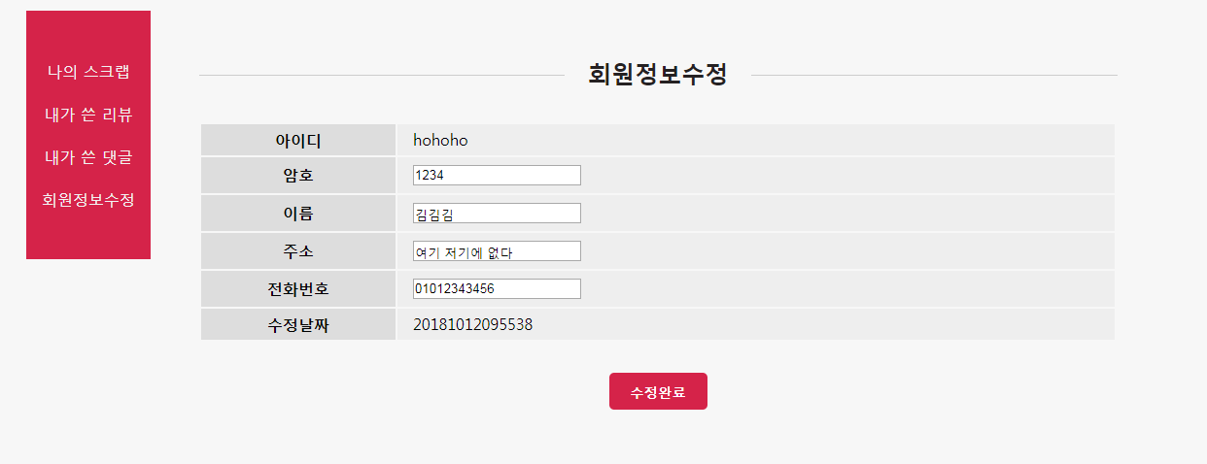
10. 구현화면
MY PAGE _ MYINFO UPDATE

Slide 30
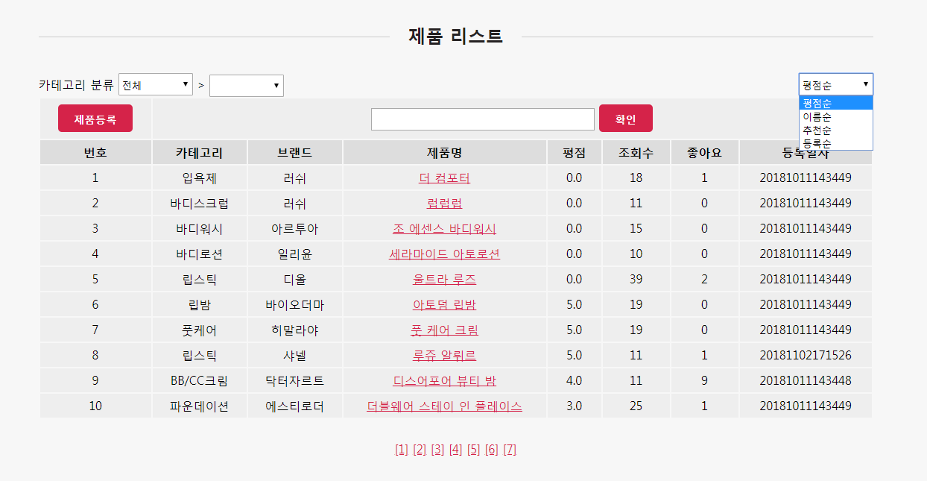
11. 구현화면
제품페이지
정렬: 평점순, 이름순, 추천순, 등록순으로 나열 가능

Slide 31
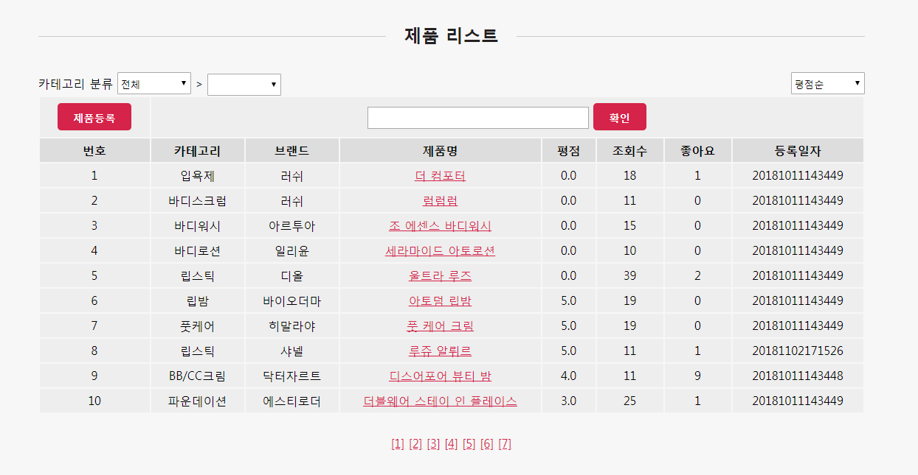
11. 구현화면
제품페이지
정렬 : 평점순

Slide 32
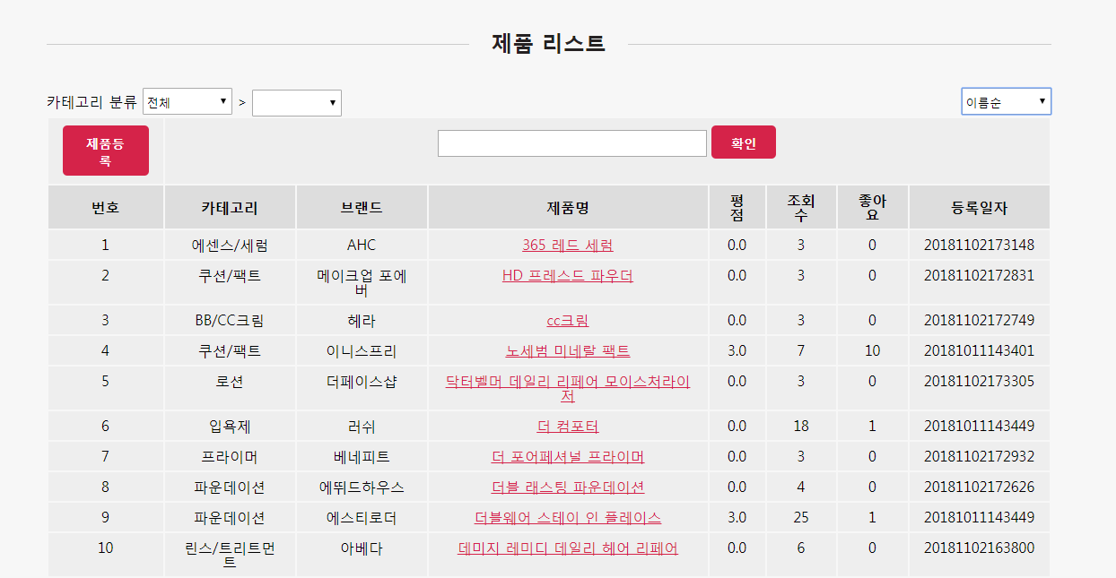
11. 구현화면
제품페이지
정렬 : 이름순

Slide 33
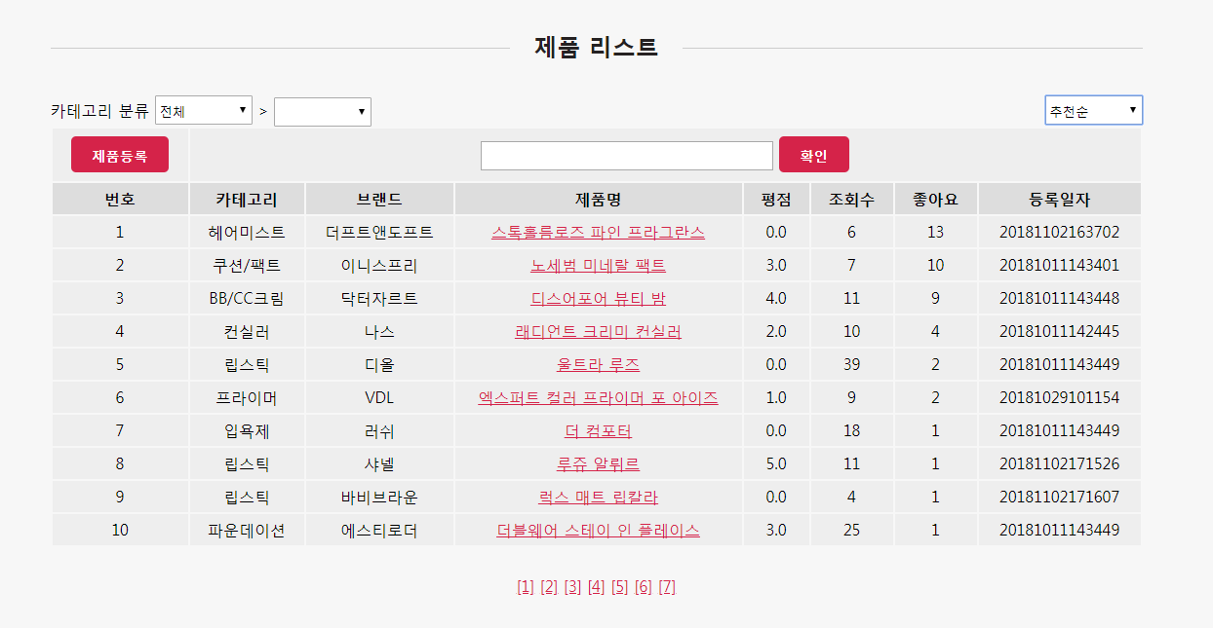
11. 구현화면
제품페이지
정렬 : 추천순

Slide 34
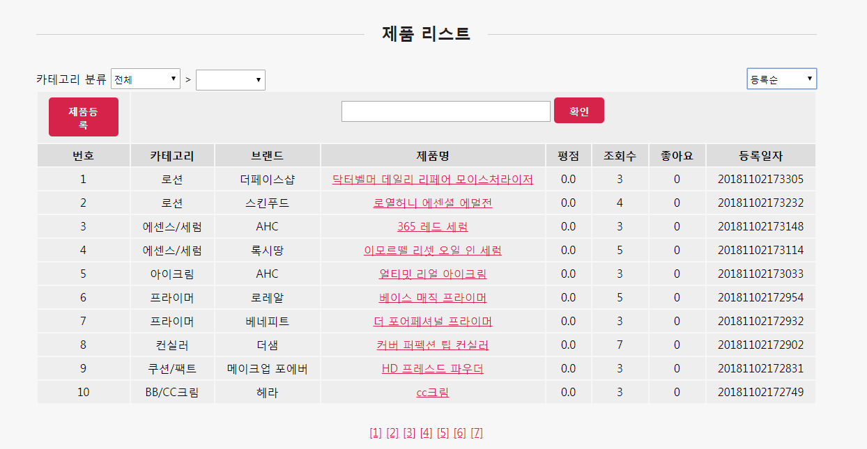
11. 구현화면
제품페이지
정렬 : 등록순

Slide 35
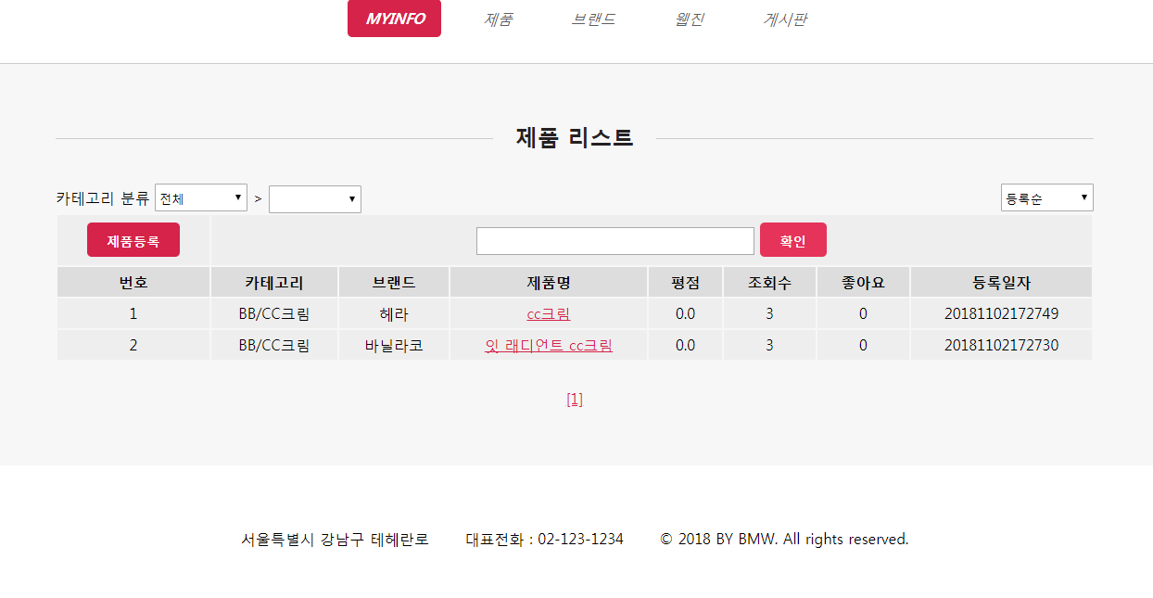
11. 구현화면
제품페이지
검색: cc

Slide 36
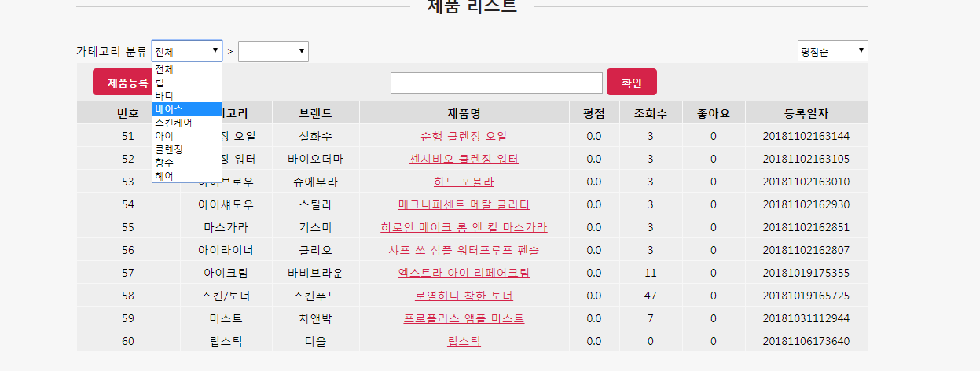
11. 구현화면
제품페이지
카테고리분류 기능 : 대분류

Slide 37
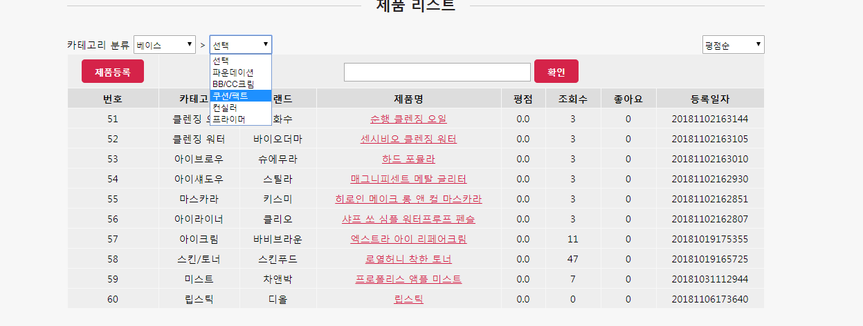
11. 구현화면
제품페이지
카테고리분류 기능 : 소분류

Slide 38
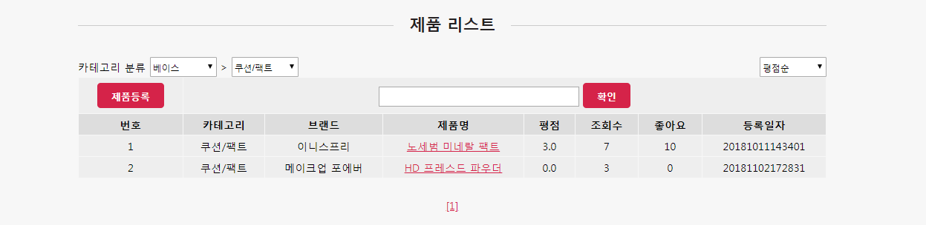
11. 구현화면
제품페이지
카테고리분류 후 나오는 기능

Slide 39
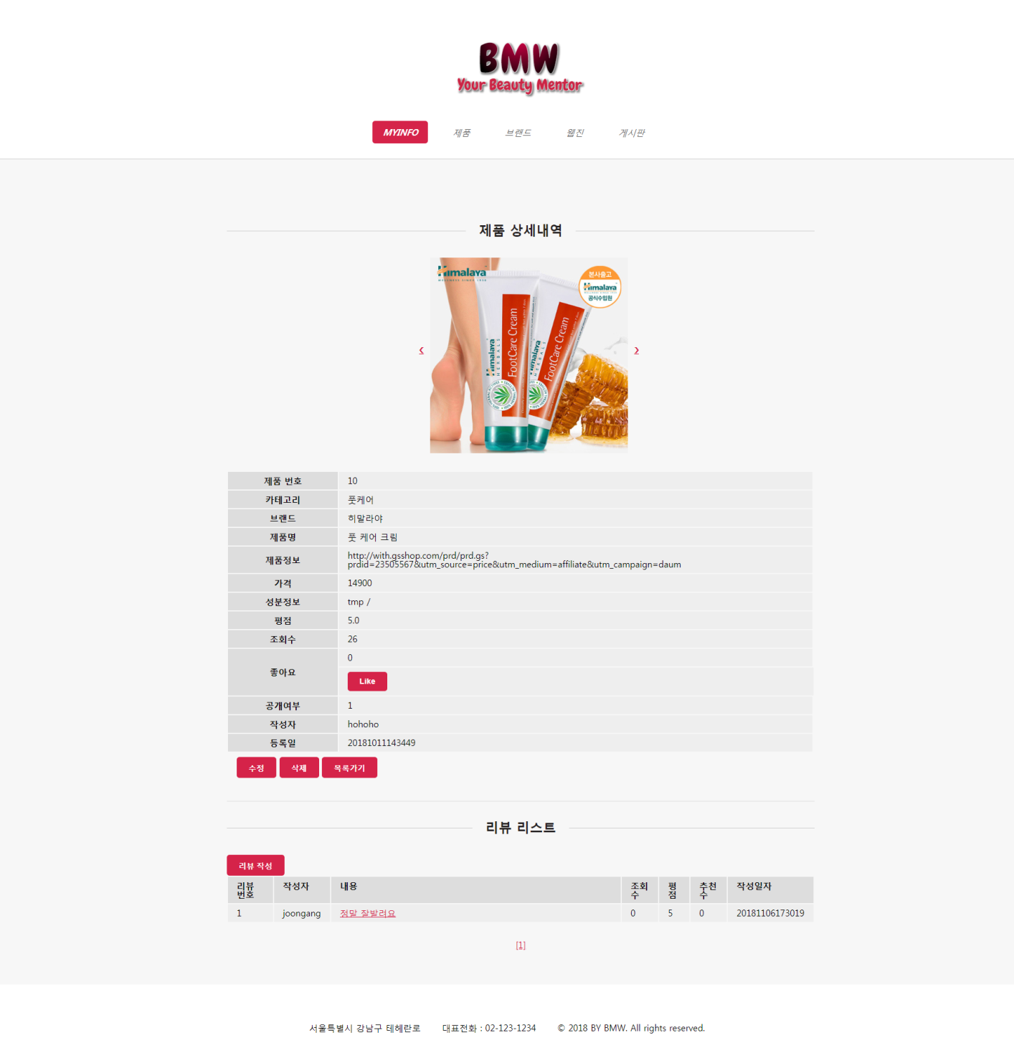
11. 구현화면
제품페이지
제품명 클릭->
제품 상세내역

Slide 40
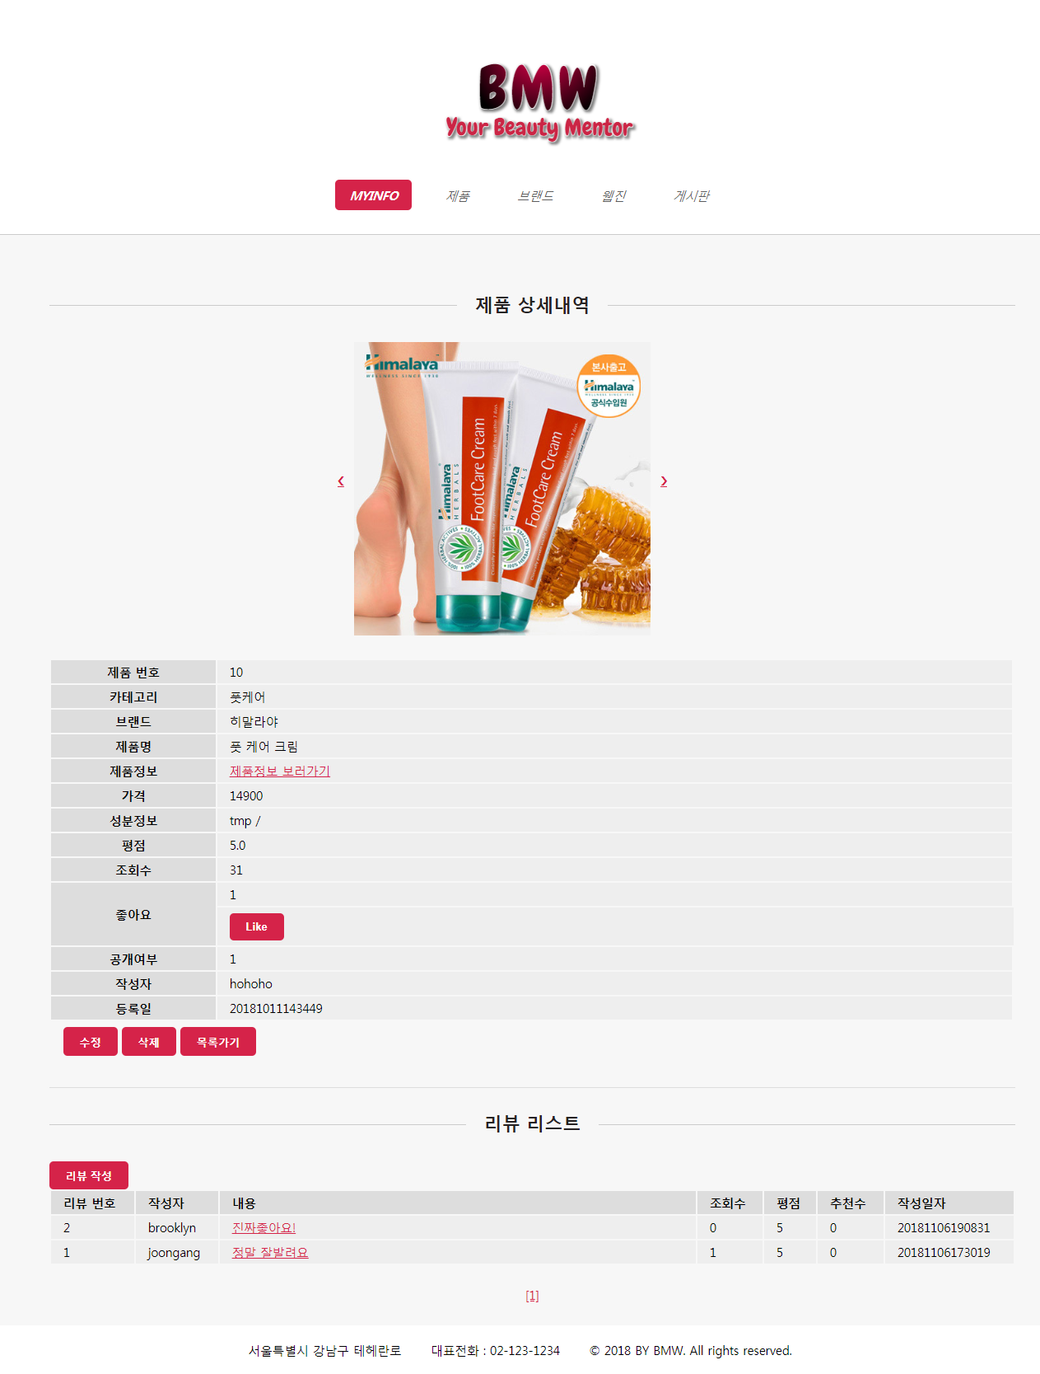
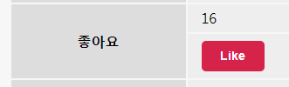

11. 구현화면
제품페이지
제품상세내역

Slide 41
11. 구현화면
제품페이지
리뷰 리스트

Slide 42
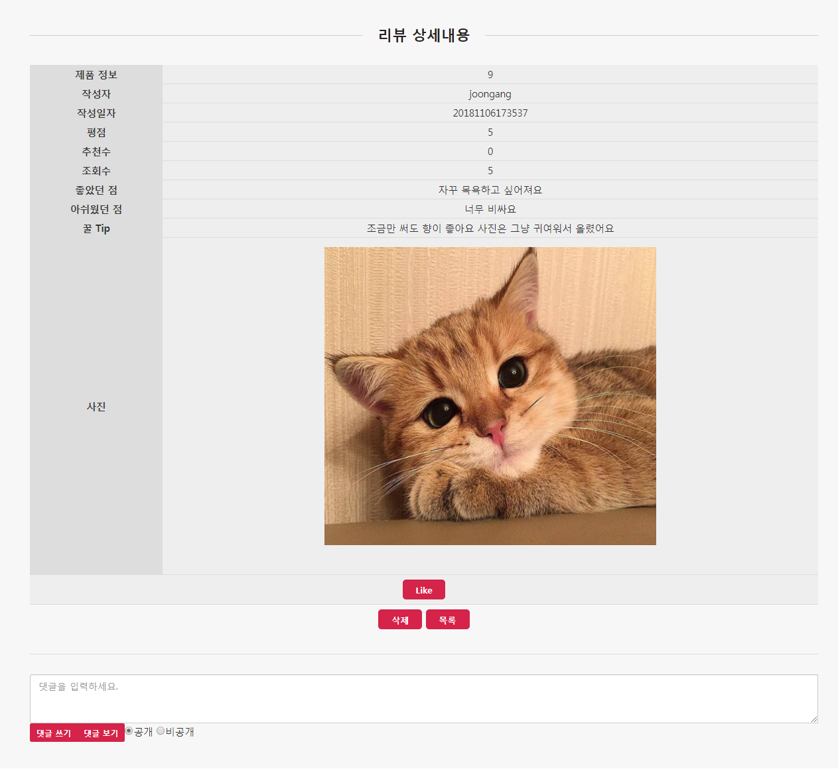
11. 구현화면
제품페이지
리뷰 상세내용

Slide 43
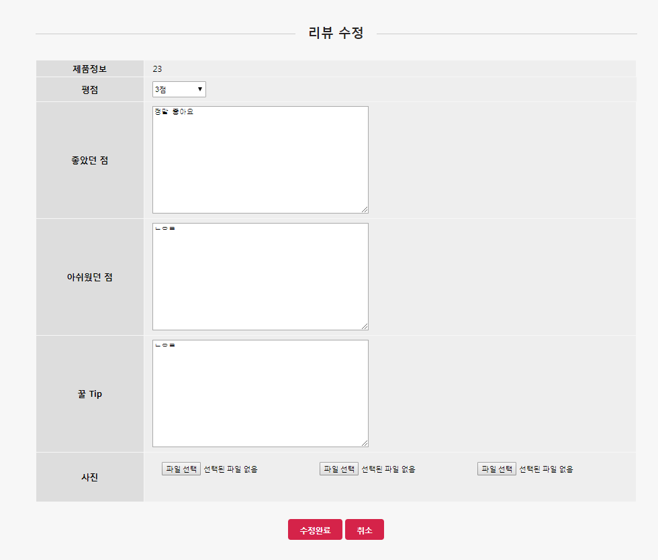
11. 구현화면
제품페이지
리뷰 수정페이지

Slide 44
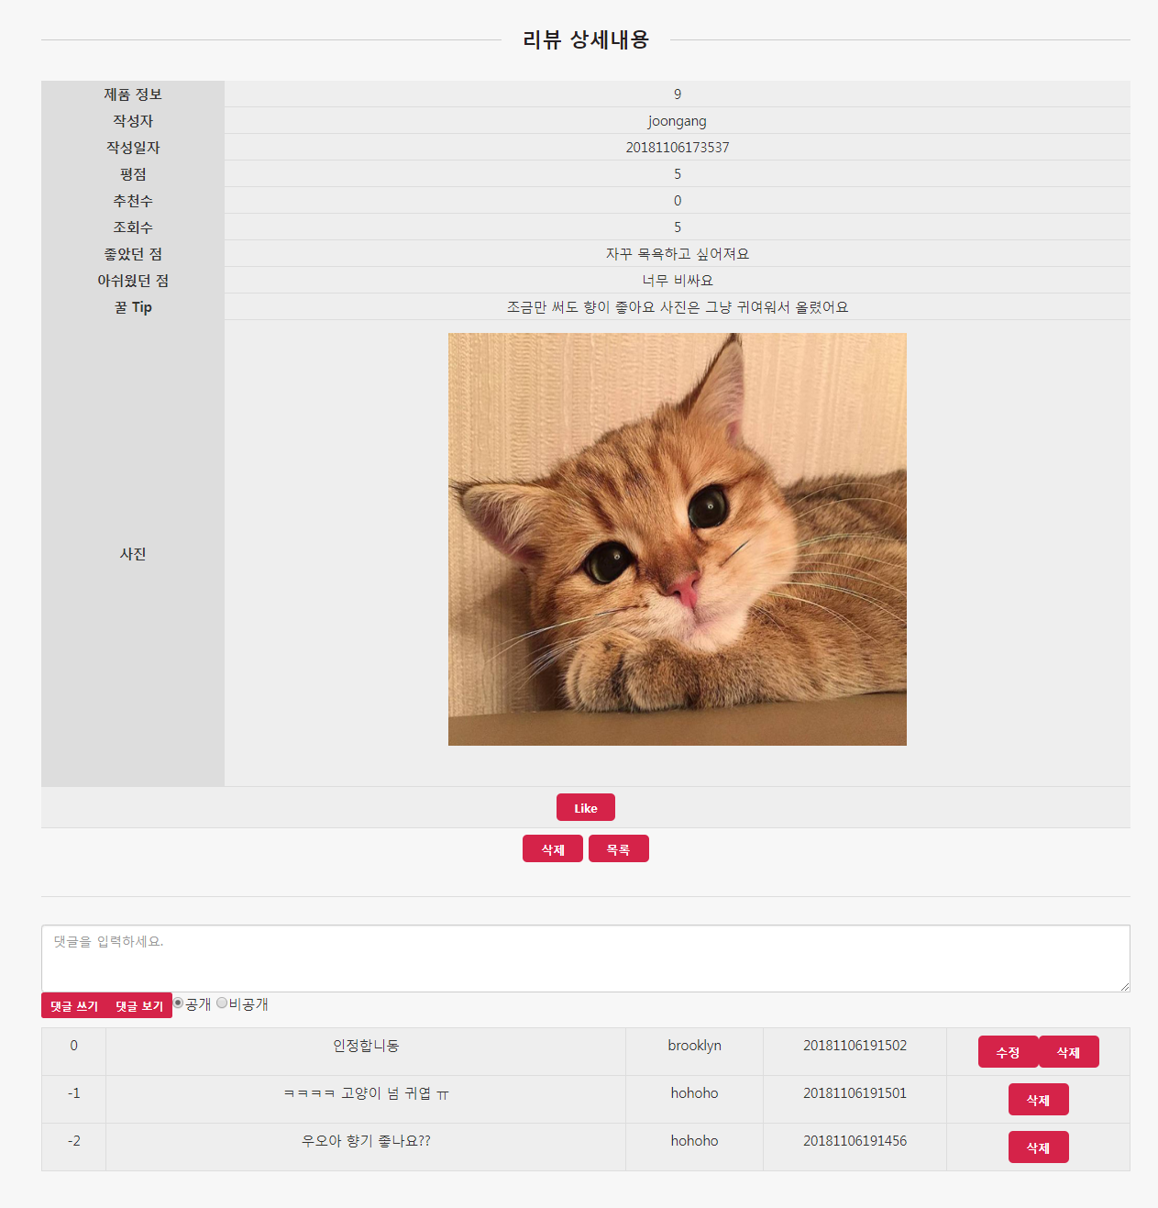
11. 구현화면
제품페이지
리뷰 댓글쓰기 기능

Slide 45
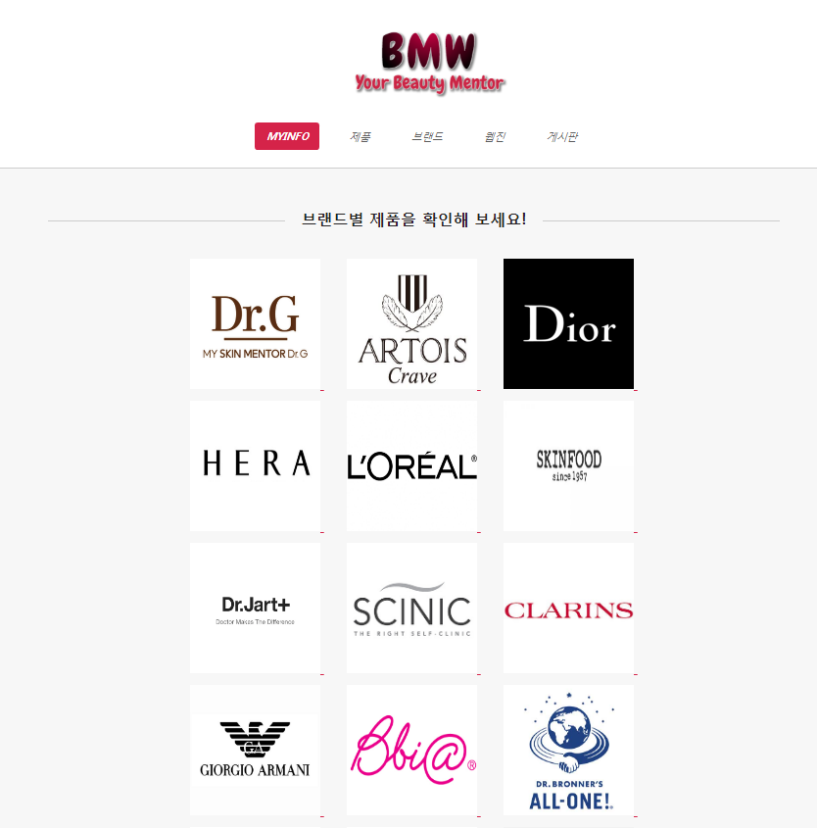
12. 구현화면
브랜드페이지
브랜드리스트
클릭->브랜드별 제품 리스트로 이동

Slide 46
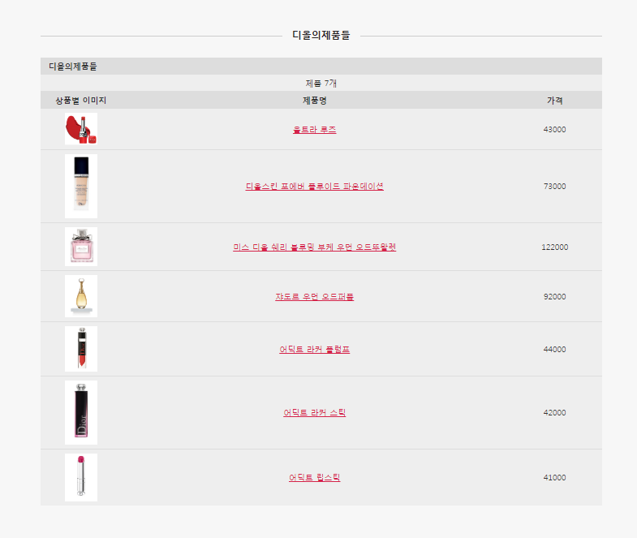
12. 구현화면
브랜드페이지
브랜드리스트 클릭 -> 브랜드별 제품 리스트로 이동

Slide 47
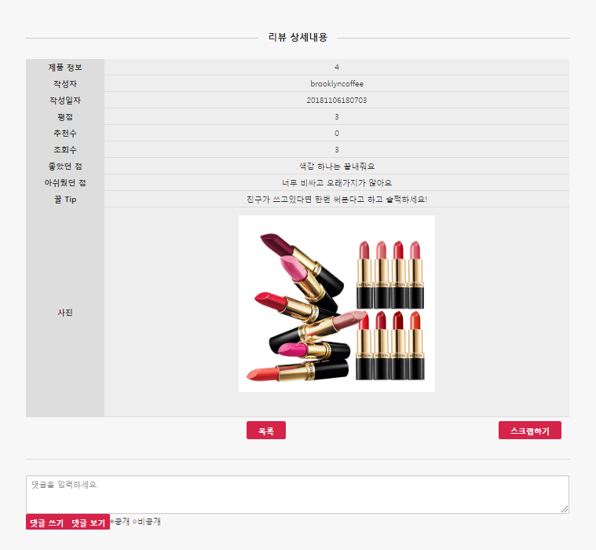
12. 구현화면
브랜드페이지
브랜드리스트 클릭 -> 브랜드별 제품 리스트 -> 제품상세내역

Slide 48
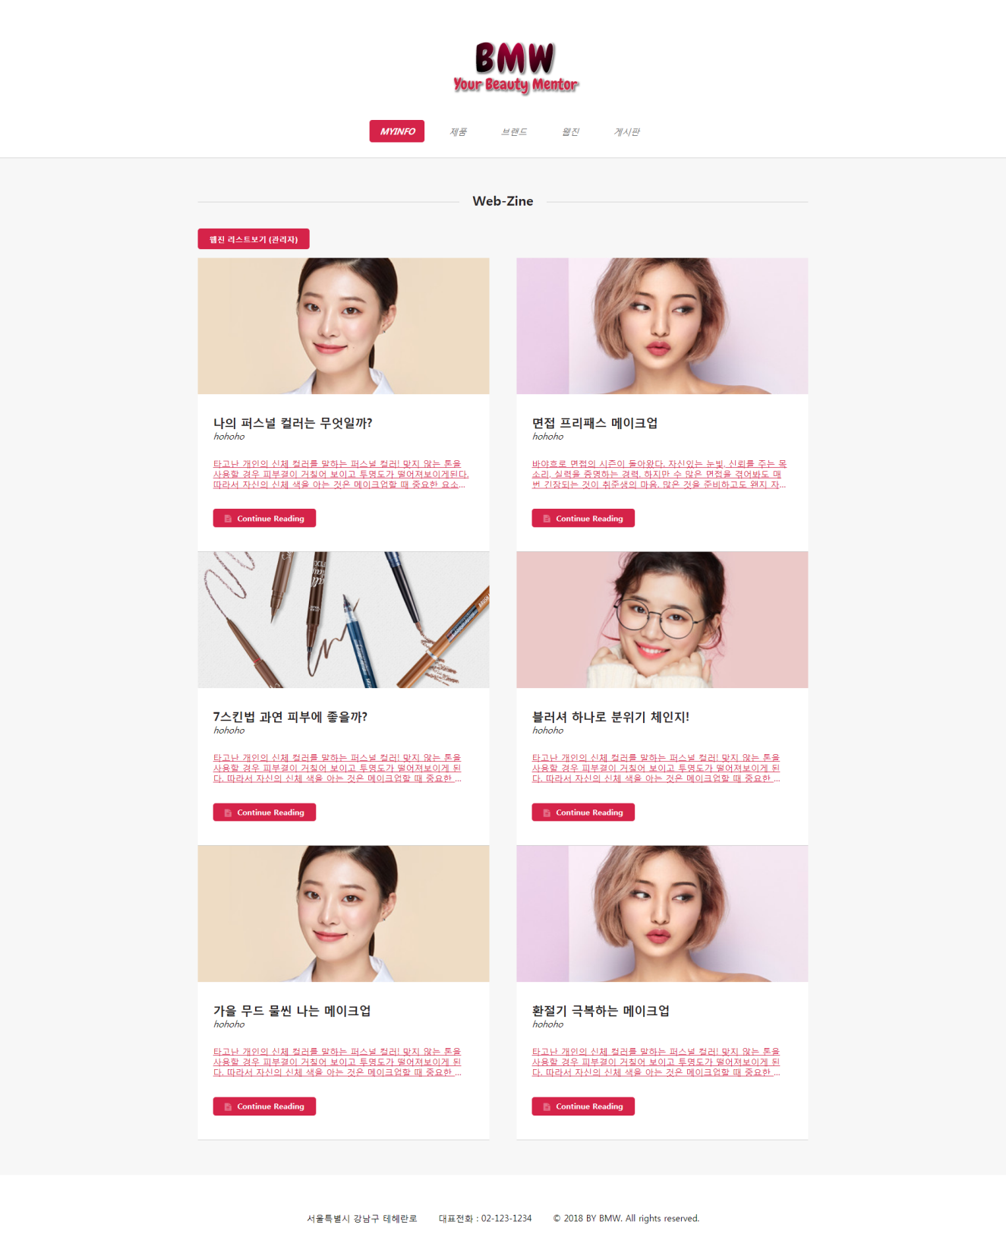
13. 구현화면
웹진 페이지

Slide 49
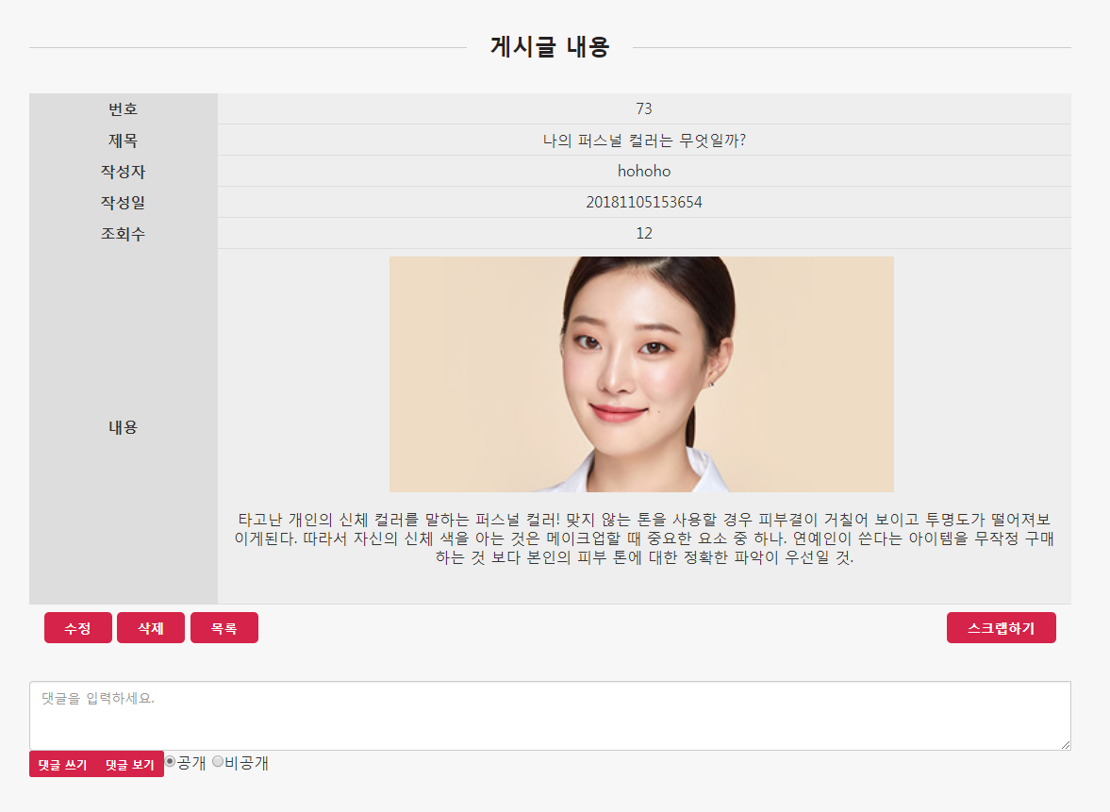
13. 구현화면
웹진페이지
웹진 게시글 내용

Slide 50
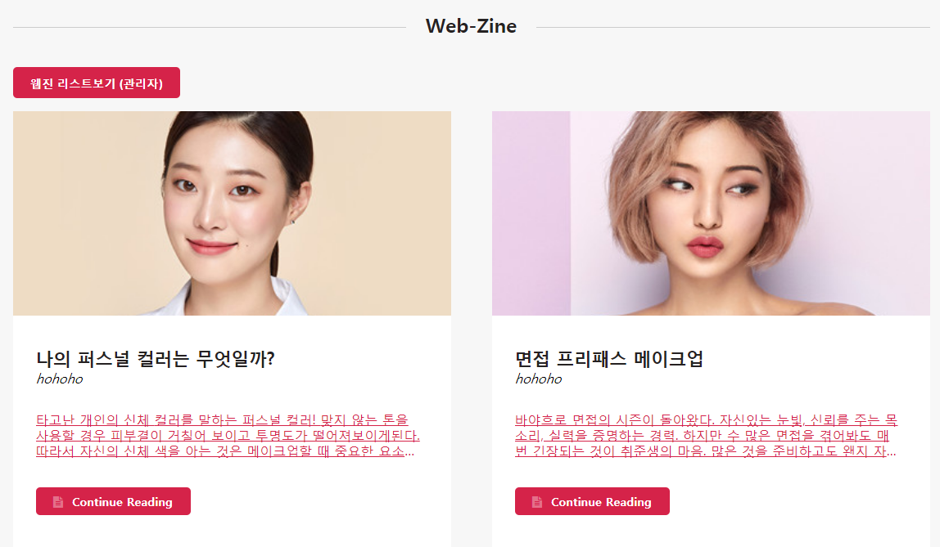
13. 구현화면
웹진페이지
관리자 로그인 시 ‘웹진 리스트보기’ 버튼 생성

Slide 51
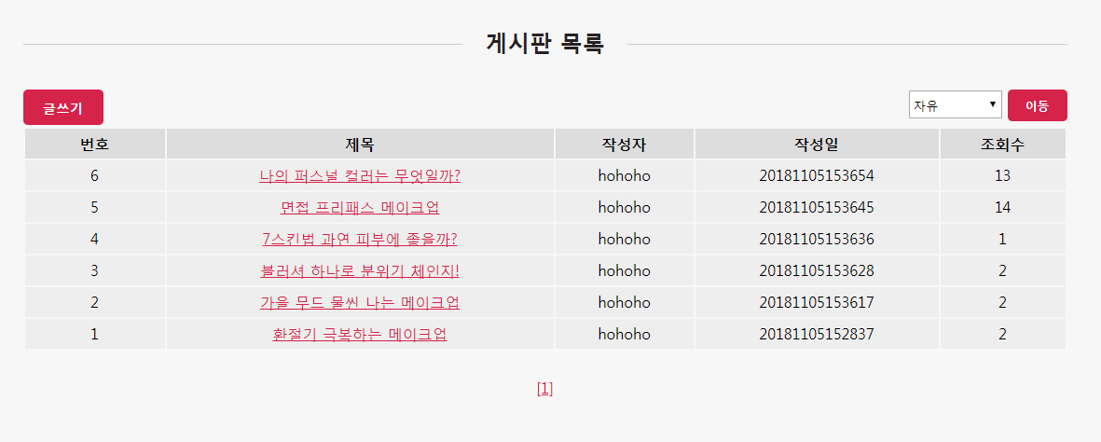
13. 구현화면
웹진페이지
관리자 로그인 시 ‘웹진 리스트보기’ 버튼 생성
-> ‘웹진리스트보기’ 클릭 후 리스트

Slide 52

13. 구현화면
웹진페이지
웹진 글쓰기
:게시판글쓰기에서 카테고리’웹진’ 설정 후 작성.

Slide 53

14 구현화면
게시판 목록
게시판 테이블 -> 리스트

Slide 54


14 구현화면
게시판 카테고리
게시판 카테고리
: 자유, 정보, Q&A

Slide 55


14 구현화면
게시판
게시글 내용 보기

Slide 56



14 구현화면
게시판 - 댓글
댓글쓰기
댓글쓰기 완료
댓글수정

Slide 57

14 구현화면
게시판 - 댓글
댓글보기
댓글숨기기

Slide 58

14 구현화면
- 글쓰기
게시판

Slide 59
16. 구현화면
ADMIN 기능

Slide 60

16. 구현화면
ADMIN _ 회원리스트

Slide 61

16. 구현화면
ADMIN _ 회원리스트
회원의 아이디,이름,주소 검색 가능

Slide 62


16. 구현화면
ADMIN _ 회원리스트
‘qwe’ 로 검색 후 결과

Slide 63



16. 구현화면
ADMIN _ 회원리스트

Slide 64

16. 구현화면
ADMIN
-제품등록

Slide 65

16. 구현화면
ADMIN _ 제품등록
새로운 성분등록

Slide 66


16. 구현화면
ADMIN _ 제품등록
새로운 성분등록

Slide 67

기존 성분리스트에서 체크하여 제품에 성분을 등록
16. 구현화면
ADMIN _ 제품등록

Slide 68

16. 구현화면
ADMIN _ 성분리스트

Slide 69


16. 구현화면
ADMIN _ 성분리스트(검색)

Slide 70


16. 구현화면
ADMIN _ 성분등록 / 조회

Slide 71

16 구현화면
ADMIN-
카테고리-List
관리자만 사용가능
-등록, 수정, 삭제

Slide 72


16 구현화면
ADMIN -카테고리 등록하기
추가버튼-> 팝업

Slide 73



16 구현화면
ADMIN 카테고리

Slide 74

16 구현화면
ADMIN-게시판관리

Slide 75
8. 일정표
일정 | 8~412 일 |  | 15~19일 | 22~26일 | 29~11/7일
DB설계
DB구축
데이터수집
회원정보
제품정보
게시판
관리자페이지
웹디자인
통합/테스트

Slide 76
Q&A

Slide 77
THANK YOU

